Slide 1
准稳态法导热系数的测量

Slide 2
【实验意义】
导热系数（热导率）是反映材料导热性能的一个重要参数，在科学研究和工程技术中都要涉及这个参数。按材料导热性能，分为热的良导体和不良导体，通常导电材料大部分是热的良导体。导热系数的测定大体上分为稳态法和动态法。本实验采用准稳态法测量不良导体导热系数。
各种物质的导热系数数值主要靠实验测定，其理论估算是近代物理和物理化学中一个活跃的课题。

Slide 3
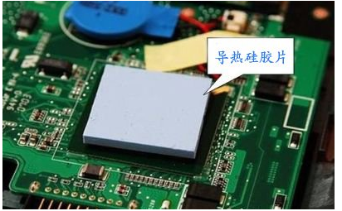
材料的导热系数大小与生产生活息息相关
CPU的散热问题：

Slide 4
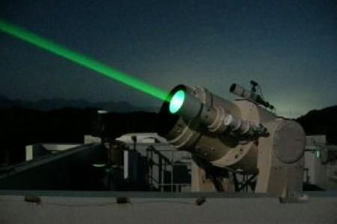

激光武器的散热

Slide 5
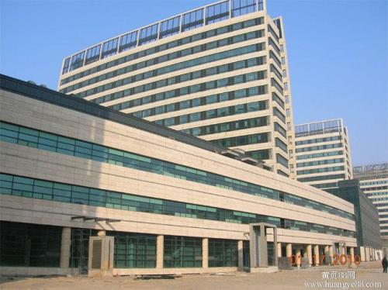
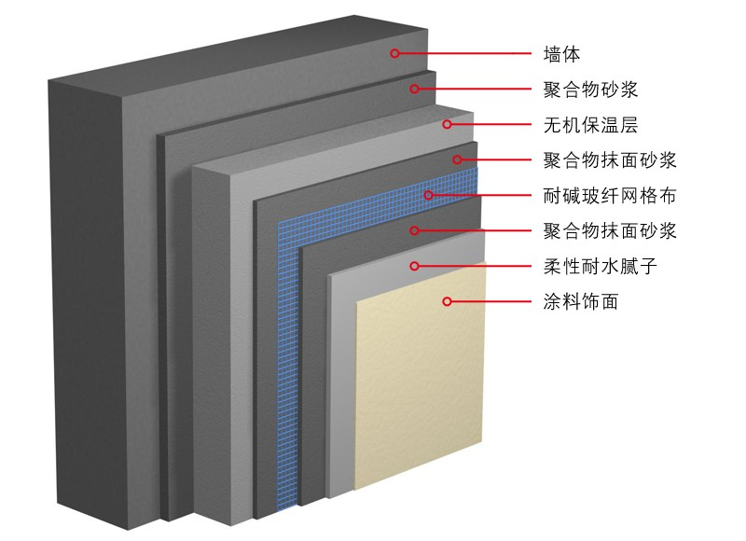
建筑物外墙保温层

Slide 6
【实验目的】
1、了解准稳态法测量导热系数的原理；
2、学习热电偶测量温度的原理和使用方法；
3、准稳态法测量不良导体的导热系数。

Slide 7
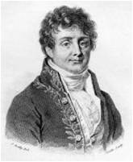
【实验原理】
导热系数定义：
导热系数是指在稳定传热条件下，单位厚度的材料，两侧表面的温差为1度（K，℃），在单位时间，通过单位面积传递的热量。
傅里叶在1811年《热的传播》论文中给出了著名的热传导方程 ，并在求解该方程时发现解函数可以由三角函数构成的级数形式表示，从而提出任一函数都可以展成三角函数的无穷级数。傅里叶级数（即三角级数）、傅里叶变换、傅里叶分析等理论均由此创始。
傅里叶变换在物理学、数论、组合数学、信号处理、概率、统计、密码学、声学、光学等领域都有着广泛的应用。

Slide 8
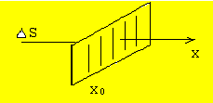
傅立叶热传导定律
当物体内部各处的温度不均匀时，就会有热量从温度较高处传递到温度较低处，这种现象叫热传导现象。傅里叶提出:如果热量沿着x方向传导，那么在 x 轴上任意位置x₀处取一个垂直截面△S
（如图），以 表示在 x 处
的温度梯度，那么在时间△
内通过截面积△S所传递的
热量△Q为
Ʈ

Slide 9
准稳态法测量导热系数原理
付立叶热传导定律：
在式样中X处取厚度为ΔX，面积为S的薄片，
时间 内传到薄片的净热量：
这一热量使薄片温度改变，由比热公式

Slide 10
热传导微分方程：

Slide 11
热传导方程及边界条件、初始条件为：
热传导微分方程
边界条件
初始条件
解微分方程：（略）只给出结果。

Slide 12
求解得到：
当：
其中：
得：
得此时加热面和中心面间的温度差为：
此时加热面和中心面间的温度差 和加热时间 没有关系，保持恒定。系统各处的温度和时间是线性关系，升温速率也相同，我们称此种状态为准稳态。

Slide 13
准稳态：
已知各参量：
样品厚度 R = 0.010m，有机玻璃密度 1196Kg/m³,
橡胶密度 =1374Kg/m³
热流密度
V为加热电压，F = 0.090m×0.090m为加热面积，A为考虑边缘效应后的修正系数，对于有机玻璃和橡胶，A = 0.85，r为加热面横梁下加热膜的电阻。
加热器电阻： 113.1欧姆

Slide 14
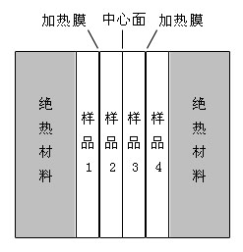
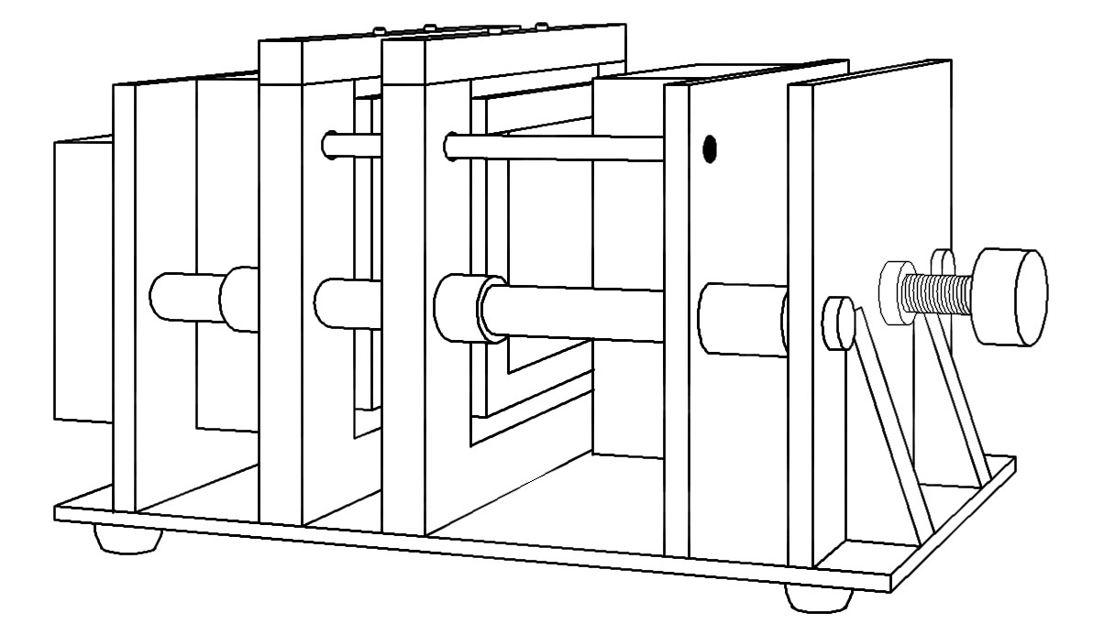
【实验仪器】
1、利用超薄型加热器作为热源，其加热功率在整个加热面上均匀并可精确控制，加热器本身的热容可忽略不计。为了在加热器两侧得到相同的热阻，采用四个样品块的配置，可认为热流密度为功率密度的一半。
2、为了精确地测量出温度和温差，用两个分别放置在加热面和中心面中心部位的热电偶作为传感器来测量温差和温升速率。
被测样品安装图
9
10
11
12
13
14
15
样品测试架

Slide 15
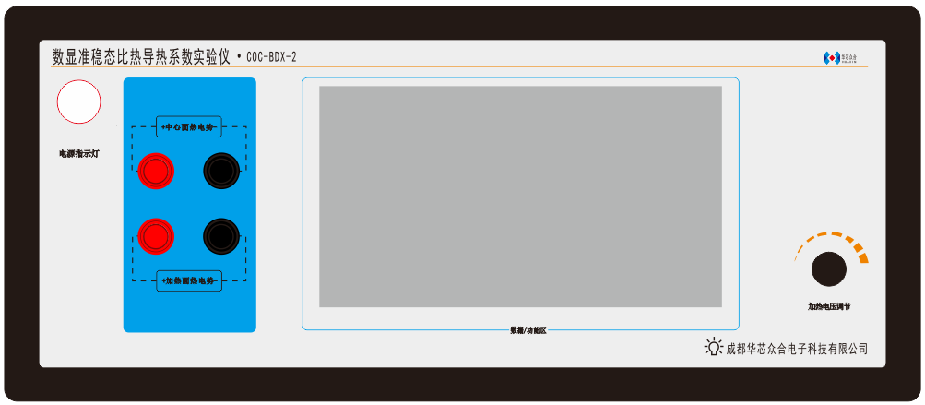
主机前面板
1—多功能触摸显示屏
2—加热电压调节：用光电编码器调节加热膜的工作电压（范围：0.00V～20.90V）；
3—热电势I：输入加热面热电偶的温差电动势；
4—热电势II：输入中心面热电偶的温差电动势；
5—电源开关：打开或关闭实验仪器电源（~220V，1.25A）；
6—加热膜电源：为两加热薄膜提供发热功率相等的受控工作电压（因两加热膜阻值可能不等，主机根据其中之一的电压电流乘积，调整加给另一加热膜的电压，使两个加热膜的电功率相等）；
7—USB数字化接口：可将实验数据存储到U盘等存储设备上。
8—散热风扇：调节控制机箱内温度。

Slide 16
塞贝克效应
1821年，德国物理学家塞贝克发现，在两种不同的金属所组成的闭合回路中，当两接触处的温度不同时，回路中会产生一个电势，这就是热电效应，也称作“塞贝克效应(Seebeck effect)”。

Slide 17
热电偶的发明者
勒∙夏特列一生发现、发明众多,最主要的成就是发现了平衡原理,即勒夏特例原理“改变影响平衡的一个条件,如浓度、压强、温度等,平衡就向能够减弱这种改变的方向移动”.这一原理不仅适用于化学平衡,而且适用于一切平衡体系,如物理、生理甚至社会上各种平衡系统.
勒夏特列还发明了热电偶温度计和光学高温计。

Slide 18
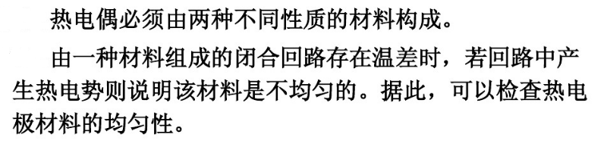
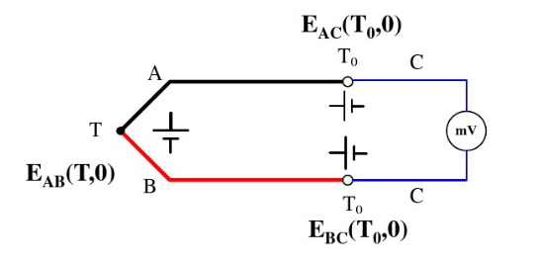
实验中用的是铜-康铜热电偶。康铜是55%铜，镍40%，锰1.5%等的合金。

Slide 19
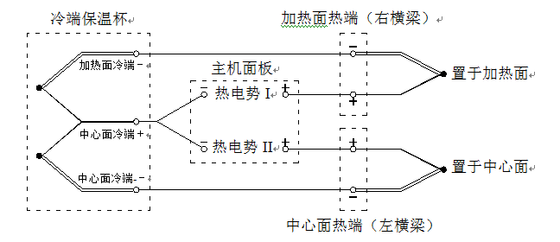
热电偶温度传感器
热电偶测温电路连接原理图

Slide 20
【实验内容和步骤】
1、安装样品并连接各部分电路
注意：固定样品时，要夹紧，但用力不要过大。
2、设定加热电压
检查各部分接线，确保无误后开机。主机启动后，
应该先设定所需要的加热电压，通过旋转光电编码
器调节加热电压。（参考加热电压：16-19V）
3、测定样品的温度差和温升速率

Slide 21
*在调整加热电压后，两加热膜即已经开始加热工作了，同时显示屏上实时显示出加热面、中心面的热电势值。点击“记录”按钮，则屏幕显示温差电动势随时间变化的曲线，红色为加热面热电势曲线，蓝色为中心面热电势曲线，绿色为二面热电势的差值曲线，纵轴热电势单位mV，横轴为时间。同时，每分钟在屏幕下方记录加热面和中心面的温差电动势值。
*找出最接近准稳态的10组数据填入表一。准稳态的判定原则是加热面与中心面热电势差值恒定，中心面（加热面）热电势升高速率恒定。

Slide 22
数据表格
加热电压V = （V），
加热膜电阻r = 113.1（Ω），试样厚度R = 0.010（m）
时间 τ（min） | 1 | 2 | 3 | 4 | 5 | 6 | 7 | 8 | 9 | 10 | 平均
加热面热电势V_{h} (mV) |  |  |  |  |  |  |  |  |  |  | ——
中心面热电势V_{c} (mV) |  |  |  |  |  |  |  |  |  |  | ——
两面热电势之差V_{t} (mV)
5分钟热电势升高ΔV_{h}=V_{i+5}－V_{i} (mV) |  |  |  |  |  | —— | —— | —— | —— | ——
最后这一行是测量比热的。

Slide 23
数据处理
计算恒定温差：
计算热流密度：
计算导热系数：
选做：待测样品比热怎么得到？
tips:铜—康铜热电偶的热电常数为S=0.040mV/K。即在实验温差范围内，热电势与温差成线性关系，温度每差1度，温差热电势为0.040mV。
实验报告最后别忘记总结实验结论。

